Slide 1
12. Julkisen talouden vaikeudet
Forum Yhteiskuntaoppi
2

Slide 2
Taitotehtävä: Talouskasvu ja velka

Slide 3
Tehtävässä harjoiteltavat taidot
tiedonhankinta
kuvion lukeminen

Slide 4
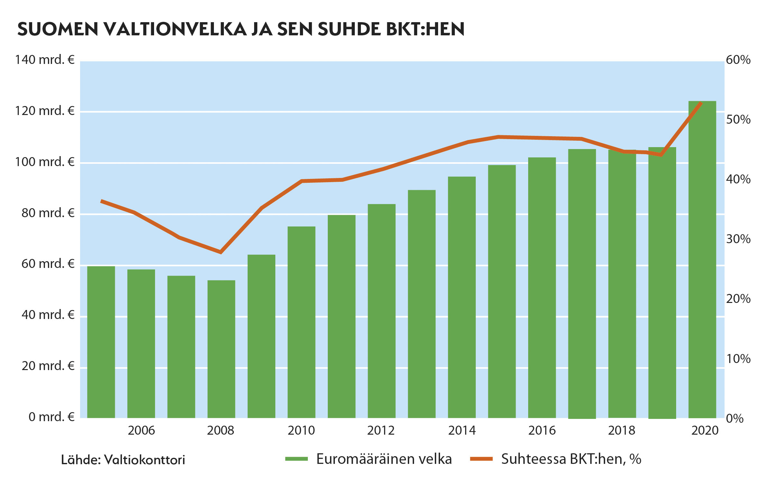
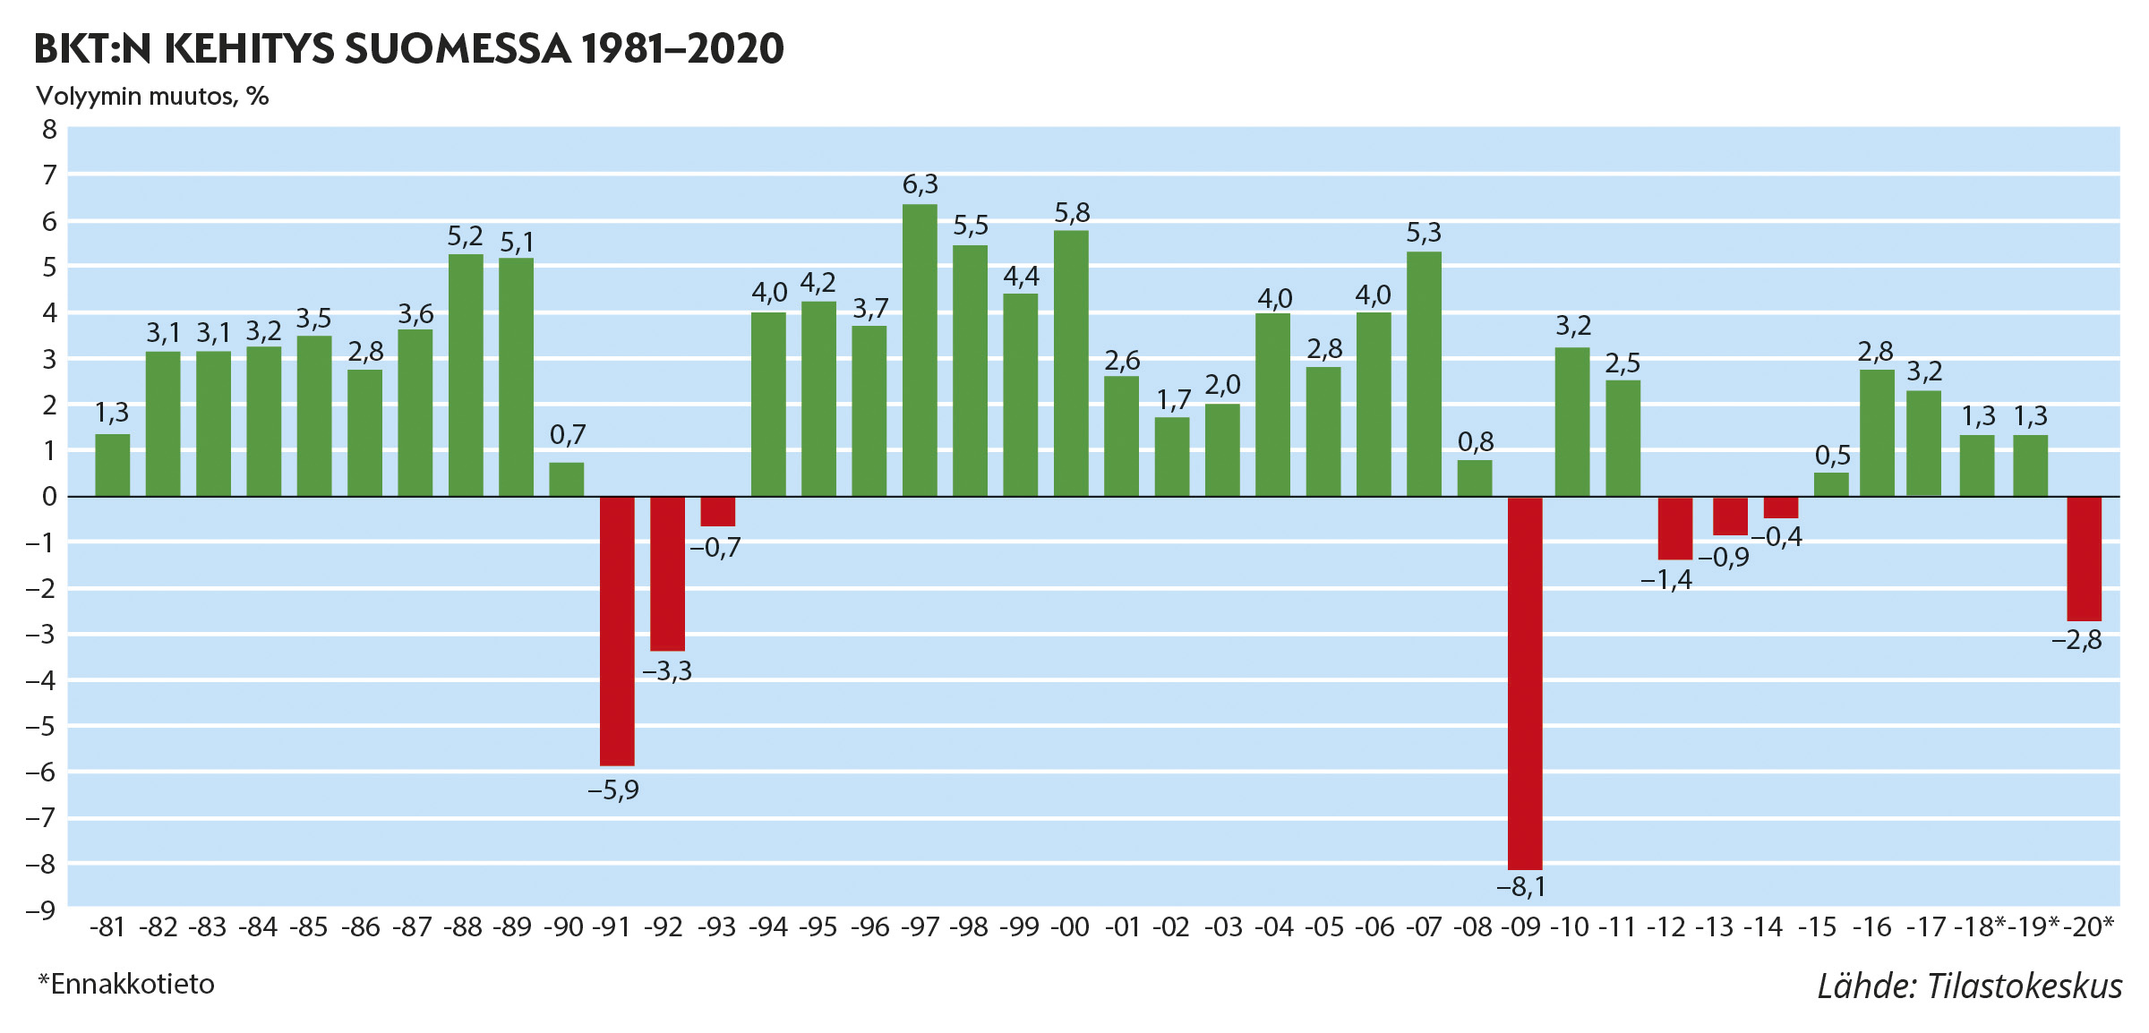
Talouskasvu ja velka
Tutki kuvioita ja vastaa kysymyksiin.
Vertaile kuvioita keskenään. Tiivistä havaintosi muutamaan lauseeseen.
Selvitä tapahtumat, jolloin Suomen talouskasvu oli negatiivinen.
Syventävä tehtävä: Ota selvää tai pohdi, miksi valtion velka voi kasvaa myös vuosina, jolloin kansantalous kasvaa.

Slide 5
Opettajalle

Slide 6
Näkökulmia tehtäviin
Vertaile kuvioita keskenään. Tiivistä havaintosi muutamaan lauseeseen.
  Kun BKT supistuu (kasvu on negatiivista), valtio joutuu ottamaan velkaa tai leikkaamaan kulujaan. Velan ottaminen on ollut kulujen leikkaamista yleisempää.
  Velkaa otetaan kriisiaikoina nopeasti ja maksetaan hyvinä aikoina hitaasti.
  Valtionvelka on kasvanut myös vuosina, jolloin BKT on kasvanut.
Selvitä tapahtumat, jolloin Suomen talouskasvu oli negatiivinen.
  1991–1993: 1990-luvun alun lama
  2007–2009: vuoden 2008 finanssikriisi
  2012–2014: Euroopan velkakriisi
  2020–: Koronan aiheuttamat talousvaikutukset näkyvät tilastoissa vuodesta 2020 lähtien.

Slide 7
Näkökulmia tehtäviin
Ota selvää tai pohdi, miksi valtion velka voi kasvaa myös vuosina, jolloin kansantalous kasvaa.
  Kun BKT kasvaa, se johtuu pääosin suomalaisten yritysten menestymisestä. Valtion velanotto taas riippuu suoraan valtion tulojen ja menojen erotuksesta. BKT:llä ja valtion velanotolla on vahva riippuvuus, mutta syntymekanismit eivät ole samat.
  Valtion taantuman aikana aloittama elvytys ja valtion menojen kasvattaminen voi jatkua talouskasvun alkamisen jälkeenkin. Silloin elvytys tuottaa kuluja myös kasvun alkuvuosiin.
  Erilaisista poliittisista puolueista koostuneille hallituksille on ollut hyvinäkin aikoina hankalaa löytää yhteisymmärrystä menojen karsimisen kohteista.
  Kestävyysvaje on rakenteellinen ongelma, joka on aiheuttanut taloudellisia haasteita myös noususuhdanteiden aikana.

